Slide 1





Congresso de Secretários (as) Municipais de Saúde do
Rio Grande do Norte
Natal - Dezembro 2019
“30 Anos do COSEMS e seus reflexos no SUS RN”
COSEMS RN
Valcler Rangel Fernandes -
Chefe de Gabinete - Fiocruz

Slide 2

    Breve Histórico
O IdeiaSUS, iniciativa desenvolvida a partir de 2013, no âmbito da cooperação técnica entre a Fiocruz, Conass e Conasems;
Coordenado pela Presidência da Fiocruz, a Platafoma IdeiaSUS tem como finalidade identificar, mapear, registrar, sistematizar, divulgar e disseminar práticas e soluções para o SUS, implantadas nos diversos territórios do país;
Em 2017, firmada cooperação com o Cosems RJ para desenvolvimento de atividades no âmbito do estado do Rio de Janeiro;
2019, firmada nova cooperação entre Fiocruz, Conass e Conasems

Slide 3

Missão Fiocruz
Produzir, disseminar e compartilhar conhecimentos e tecnologias voltados para o fortalecimento e a consolidação do Sistema Único de Saúde (SUS) e que contribuam para a promoção da saúde e da qualidade de vida da população brasileira, para a redução das desigualdades sociais e para a dinâmica nacional de inovação, tendo a defesa do direito à saúde e da cidadania ampla como valores centrais.

Slide 4



Slide 5
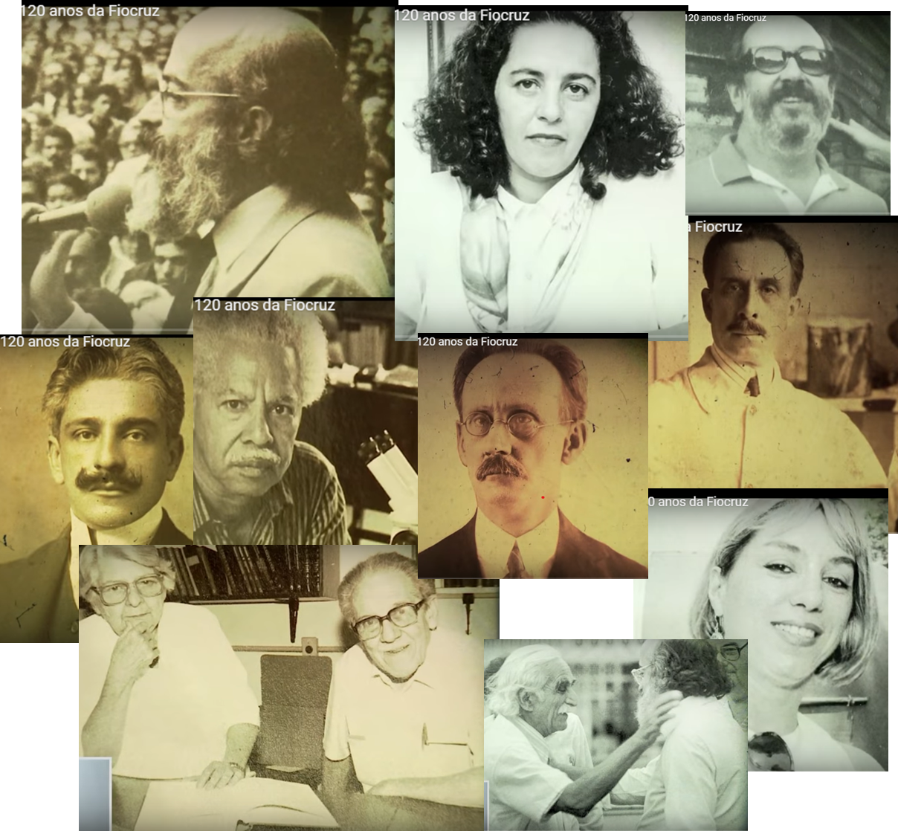
Fiocruz 120 Anos
Legado e Desafios de Futuro
Sistemas inteligentes e preditivos na vigilância, atenção e promoção em saúde.
Desafios do Desenvolvimento Sustentável: a Fiocruz como protagonista na formulação, na definição de políticas e na implementação de práticas sustentáveis, no contexto da Agenda 2030.
Redução da dependência e vulnerabilidade com o fortalecimento de um CEIS dinâmico e inovador a serviço do SUS.
A democracia como valor e modelo de gestão para construir uma Fiocruz do futuro.
  A saúde como uma dimensão inerente dos direitos e da cidadania.
  A participação das Unidades e das competências individuais em um modelo matricial de prospecção e de ação para uma nova realidade institucional inserida num projeto nacional.
Redução das assimetrias territoriais e regionais, nacionais e globais numa sociedade do conhecimento inclusiva e voltada para o cidadão.
"A Agenda 2030 é a nossa Declaração Global de Interdependência."
António Guterres, Secretário Geral da ONU

Slide 6
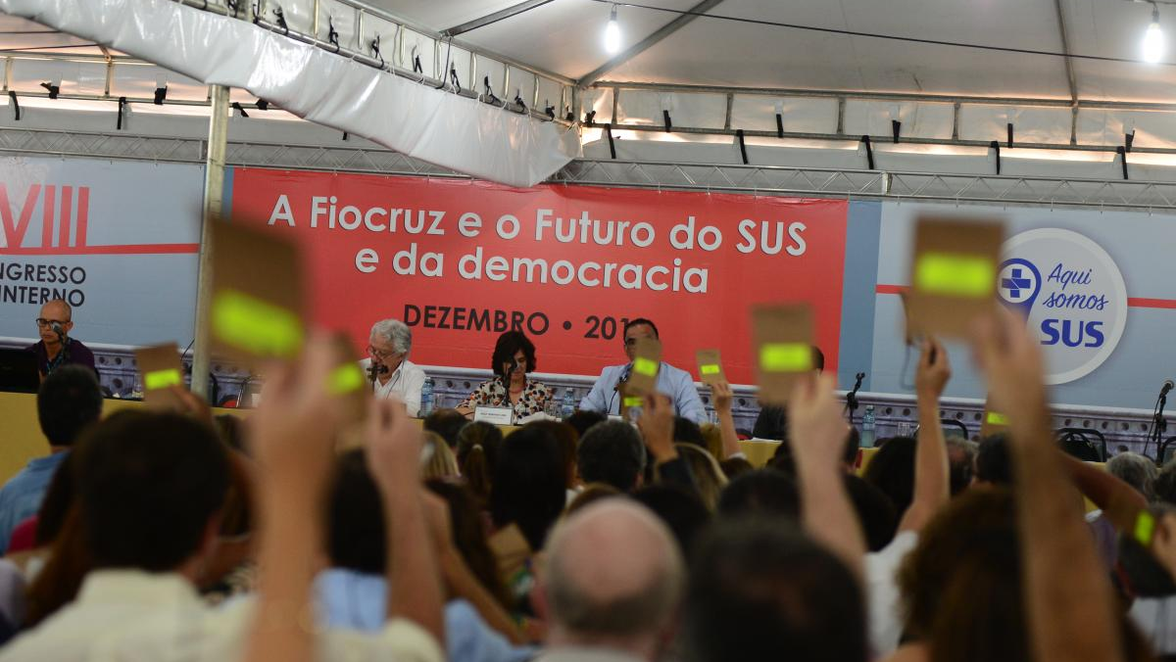
Democracia é
Gestão Participativa na Fiocruz

Slide 7
Fiocruz em Números
Força de Trabalho
5.300 trabalhadores
1.712 doutores
Produção (2011 – 2015)
511 milhões de doses de vacinas
35 milhões de reativos para diagnóstico
1,5 bilhão de unidades farmacêuticas
53 milhões de frascos de biofármacos
Formação de RH
26 programas de mestrado e doutorado - Stricto sensu
50 cursos - Lato Sensu.
2.500 egressos/ano – pós-graduação
56.706 Educação profissional (1985 – 2015)
279.200 matrículas | alunos em 5.097 municípios - UNASUS
Análise, consultas e exames
4.416 amostras analisadas (2015)
282.626 consultas (2015)
750.250 exames clínicos (2015)
234.426 exames laboratoriais de referência (2015)

Slide 8
Fiocruz Internacional

Slide 9
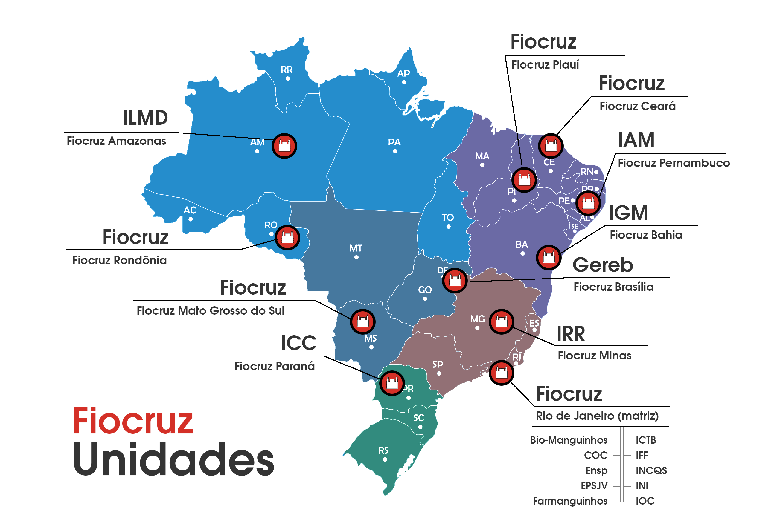
“A Fiocruz está presente de ponta a ponta no Brasil”
ICICT

Slide 10
Fiocruz Nacional
Requalificação dos acordos com os Estados

Slide 11
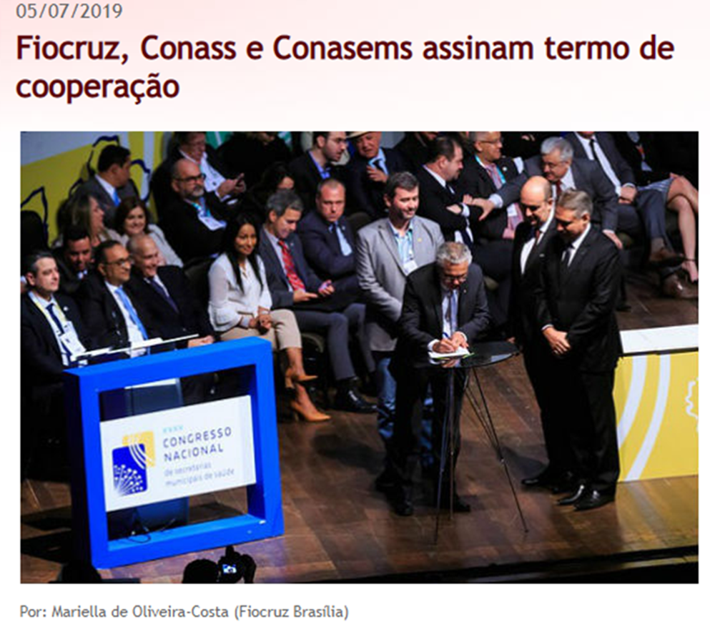
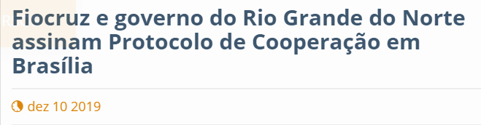


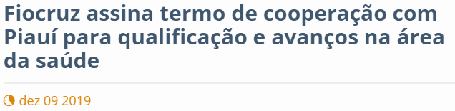
Estabelecimento de Parcerias

Slide 12
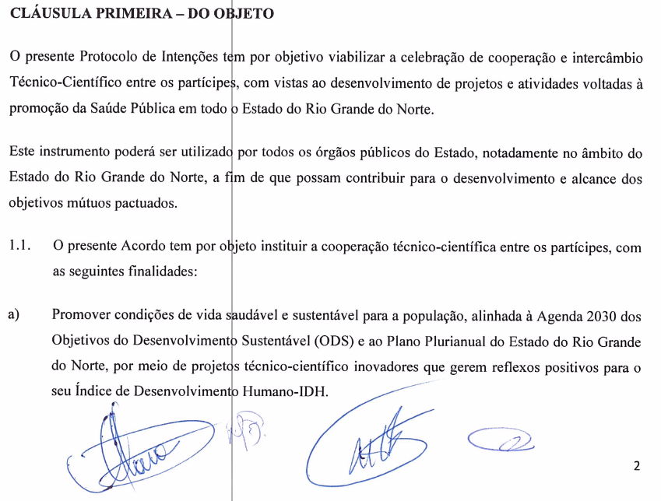
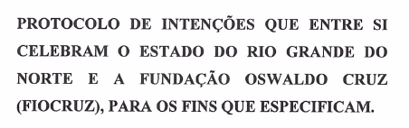
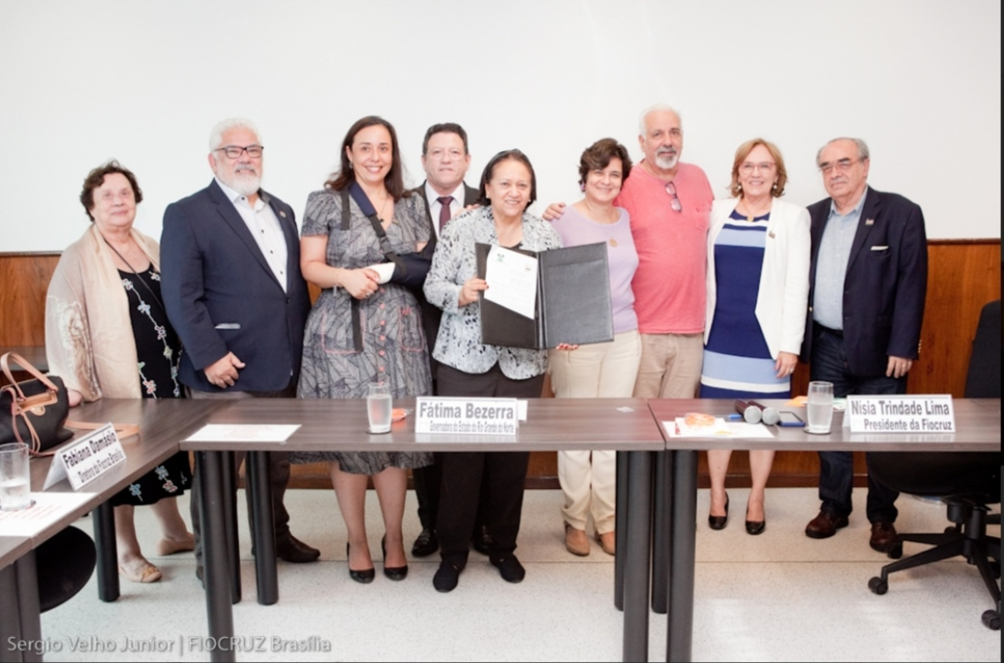

Slide 13
PROPOSTAS DE TERMOS DE REFERÊNCIA PARA A COOPERAÇÃO FIOCRUZ / CONASS / CONASEMS EM CURSO
PROPOSTAS DE ENSINO
Mestrado Profissional
Projetos de formação sanitaristas, gestão da atenção básica
Fortalecimento das Escolas Técnicas de Saúde e Escolas de Saúde Pública
PESQUISAS ESTRUTURANTES
Regionalização
Financiamento
PLATAFORMAS DE INFORMAÇÃO
PROADESS
IdeiaSUS
Portais e Observatórios (PICS, CIT, etc)
DESENVOLVIMENTO DE TECNOLOGIAS
Estratégias para Agenda 2030 e Objetivos do Desenvolvimento Sustentável
Programa de Territórios Saudáveis e Sustentáveis
Feira de Soluções em Saúde
APOIO INSTITUCIONAL
Cooperações com Estados e Municípios
Observatórios da gestão estadual e municipal

Slide 14
Programa de Cooperação Intergovernamental
CONASEMS - CONASS - FIOCRUZ
FIOCRUZ, instituição de ciência e tecnologia em saúde vinculada ao Ministério da Saúde, CONASS e o CONASEMS, organizarão um programa de cooperação intergovernamental promovendo a interação entre pesquisa e inovação, gestão pública e qualificação dos serviços para a melhoria da ação pública setorial.
Identificamos como eixos centrais de atuação conjunta nos próximos 5 anos:
  Educação e formação,
  Pesquisa e Inovação,
  Desenvolvimento de Tecnologias,
  Disseminação de Informação
  Cooperação técnica / Apoio institucional

Slide 15
O SUS como um grande
Ambiente de Inovação em Saúde
Expansão na atenção básica possibilitando a existência de campo de inovação diversificado e direcionado a solução de problemas centrais da implementação do Sistema Único de Saúde nas esferas locais, regionais e nacional.
PESQUISA – EDUCAÇÃO – INFORMAÇÃO - TECNOLOGIAS -APOIO INSTITUCIONAL

Slide 16
A Ideia de Inovação e
Melhoria da Atenção à Saúde
Toda ação pública, metodologia, técnica, processo de trabalho e todo produto que experimentados, avaliados ou socialmente referendados, demonstrem contribuir para a melhoria da Qualidade de Vida e da Atenção a Saúde no Brasil

Slide 17

Problemas que movem o projeto
Necessidade de uma Política de prospecção e indução a Respostas ou Soluções em Saúde Pública
Ampla gama de setores governamentais, não governamentais e cidadãos brasileiros a margem dos incentivos das atuais Políticas de C&T e I

Slide 18
Problemas que movem o projeto
Falta de capilaridade e ferramentas de monitoramento territorial sistemático de problemas e situações adversas;
Dificuldade de identificação e/ou falta de visibilidade pública de soluções - desenvolvidas ou em desenvolvimento;

Slide 19
Problemas que movem o projeto
Dificuldade de identificação e/ou falta de visibilidade pública e espaços de interlocução sobre respostas obtidas ou processos em andamento;
Dificuldade de interlocução entre autores, idealizadores, executores e interessados nas soluções empregadas.

Slide 20
Constatação
Existência de experiências nacionais e internacionais na manutenção de bancos de práticas e / ou experiências, principalmente no desenvolvimento de tecnologias sociais, que acumulam numerosos registros
Baixo aproveitamento pelas esferas de gestão e esferas acadêmicas, das experiências tanto em sua reaplicação quanto para reflexão em programas de pós graduação e programas de pesquisa
X
Proposição
IdeiaSUS
Banco de Práticas e Soluções em Saúde e Ambiente
Objetivo geral
Identificar, mapear, registrar, sistematizar, divulgar e disseminar práticas e soluções para o SUS, implantadas nos diversos territórios do país.

Slide 21
Dispositivos para Busca de Soluções em Sistemas e Serviços de Saúde
Prospecção e Registro
Acesso Público
Incorporação
Áudio\Vídeos
Publicações
Pesquisa WEB
Experimentação
Programas
Políticas
Feiras
Redes Cooperativas
Softwares
Avaliação
Certificação
Canal Saúde
Cooperação
Diálogo
Aprendizado
Inovação
Redes de Práticas e Inovações
Práticas em Saúde e
no SUS
REDES
REDES
REDES
REDES
COMUNIDADES
INSTITUIÇÕES
ORGANIZAÇÕES
PESSOAS
TERRITÓRIOS

Slide 22

Oportunidade na Estratégia Fiocruz para a Agenda 2030

Slide 23
Arquitetura da informação do portal

Slide 24
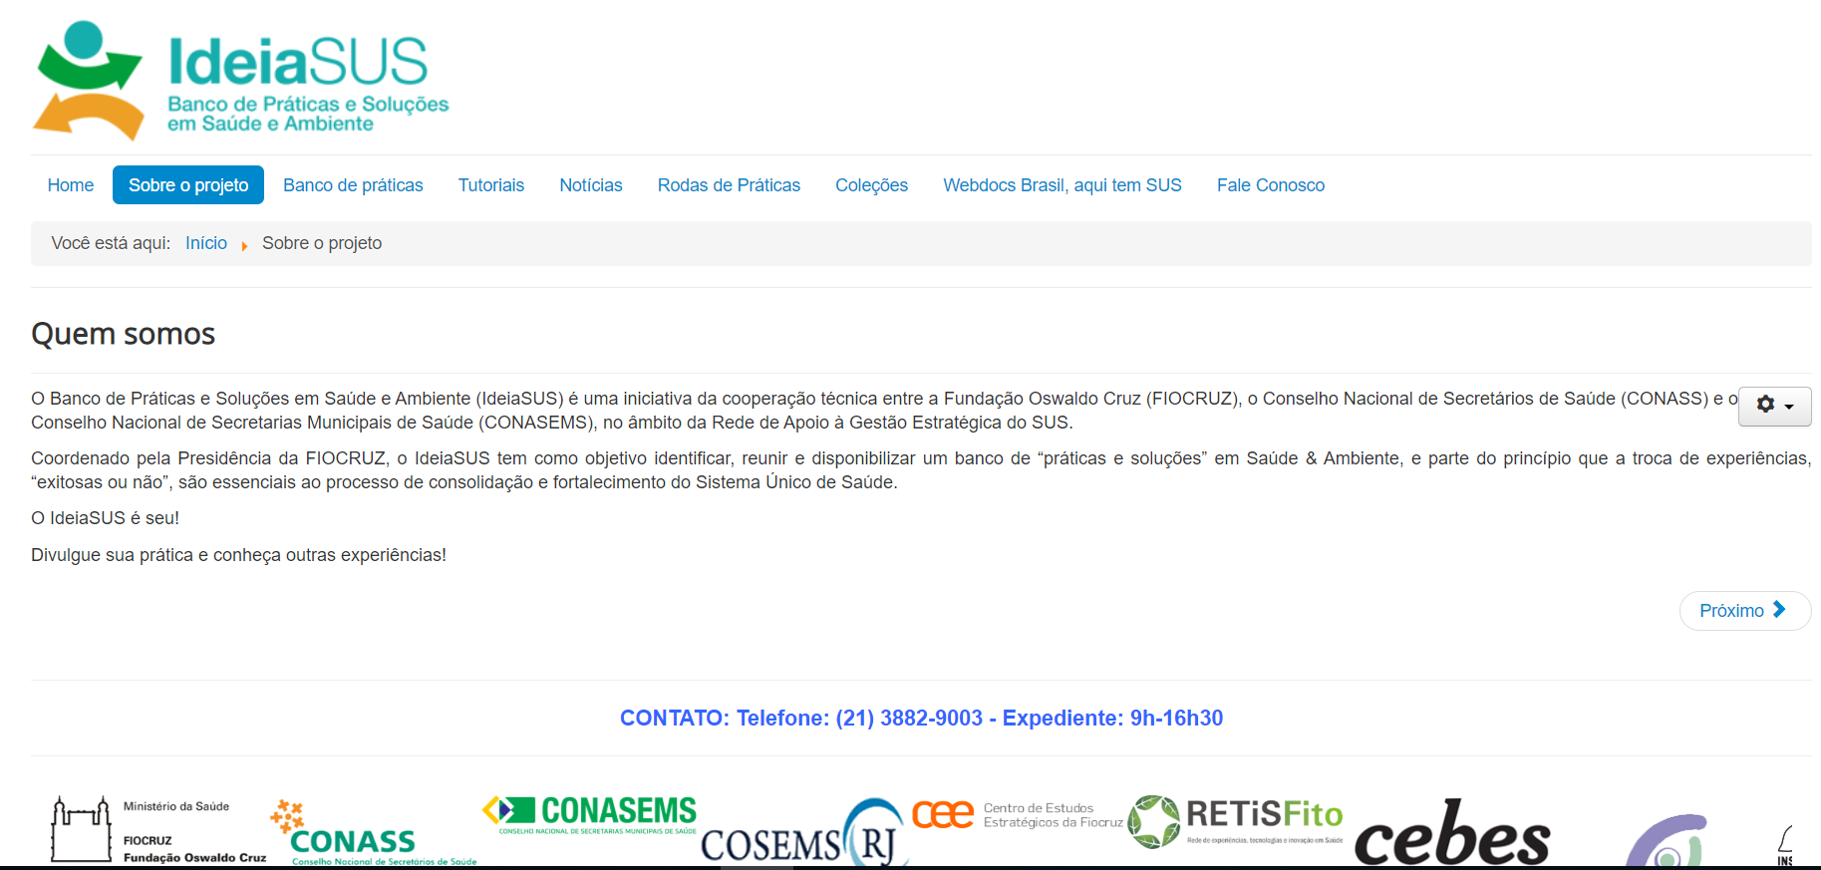

Slide 25
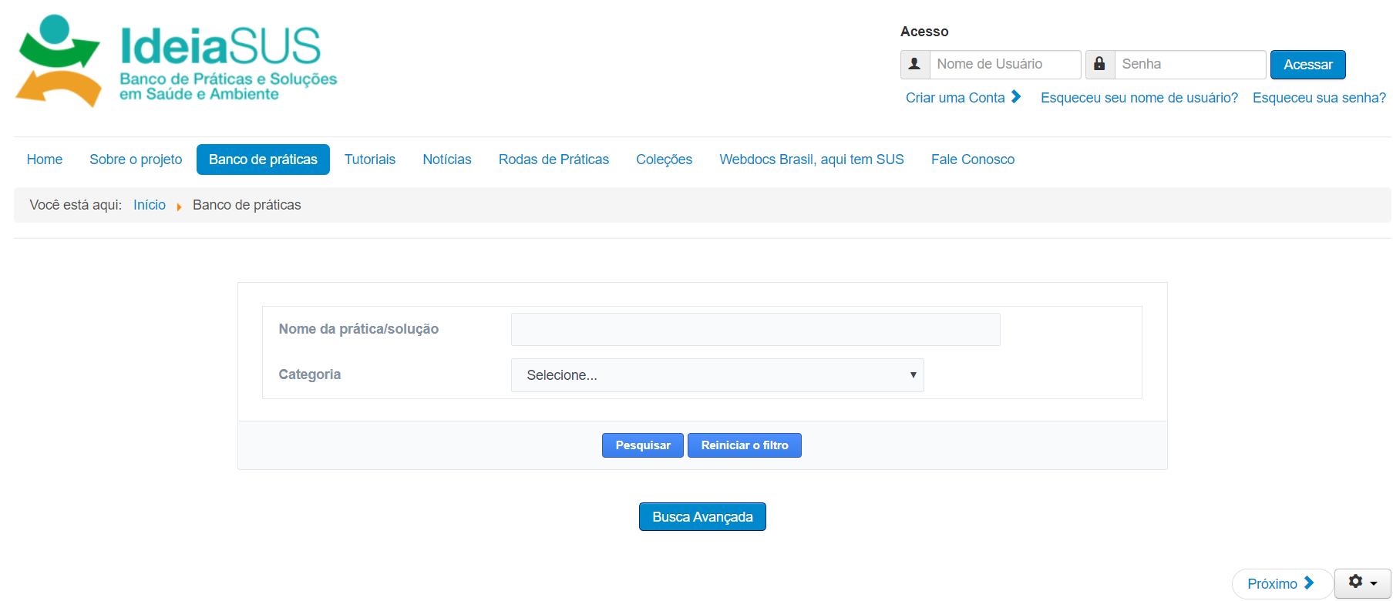

Slide 26
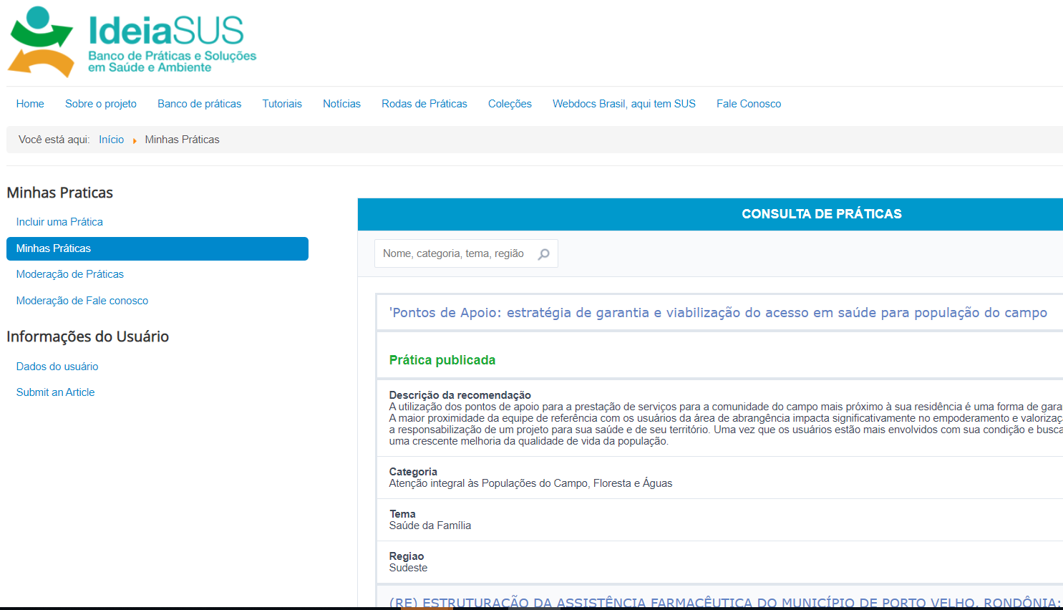

Slide 27
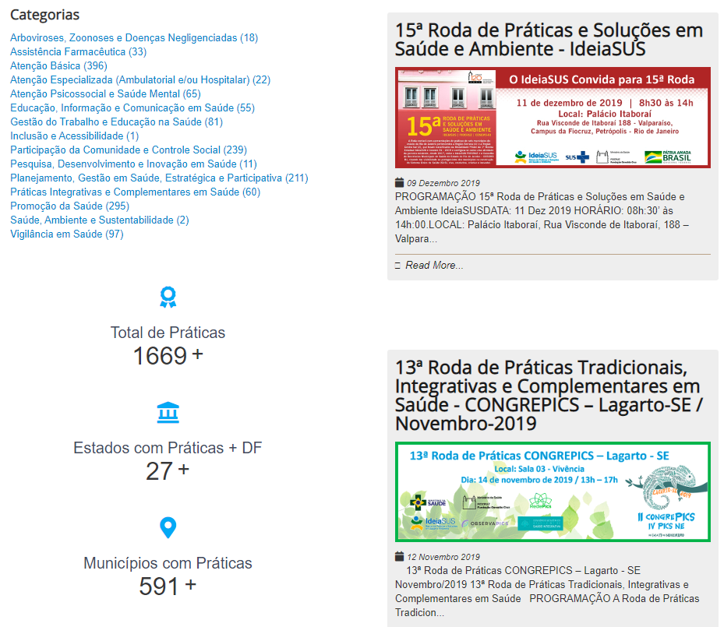
Estrutura da página do portal
Categorias das práticas cadastradas
Destaques: Divulgação e acesso para qualquer conteúdo em evidência do portal (notícias, praticas em destaque, coleções e outros.)
Comunicação: Área específica para visualização de notícias e peças de divulgação
Estatísticas: divulgação de informações quantitativas do portal

Slide 28
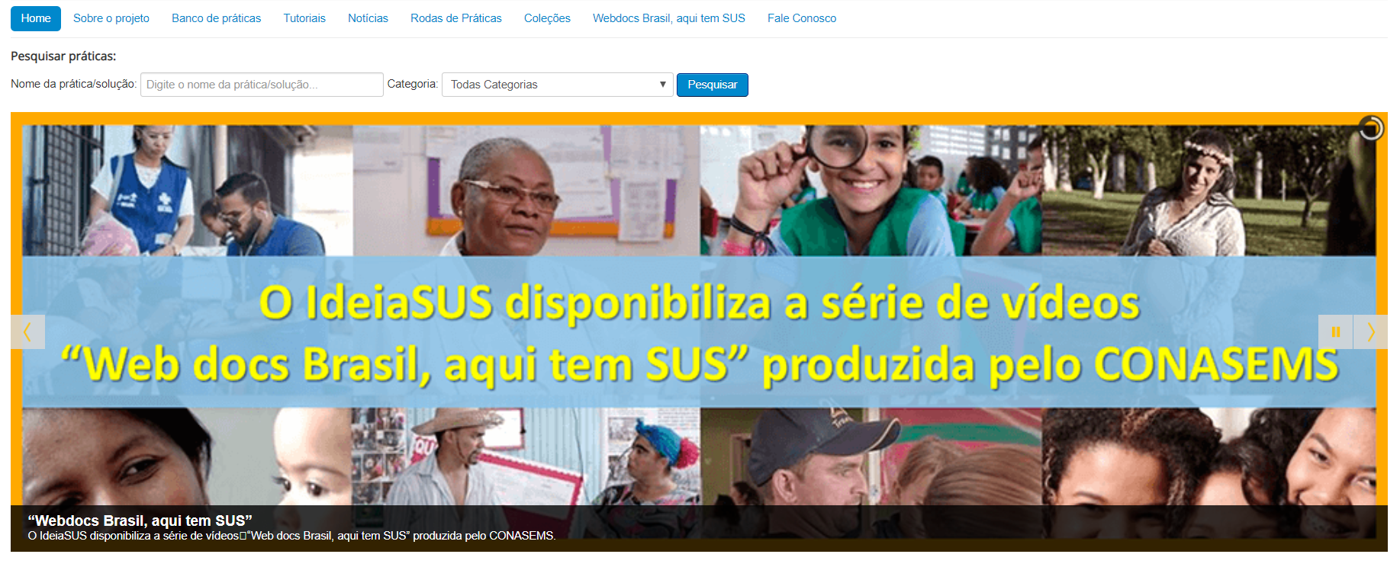
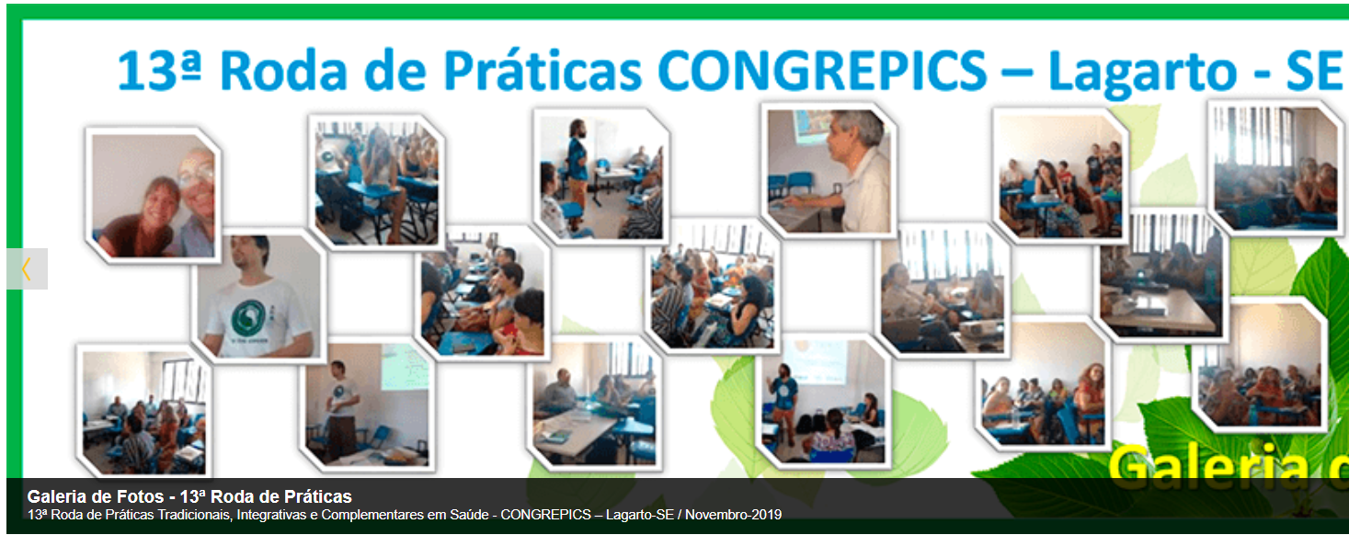
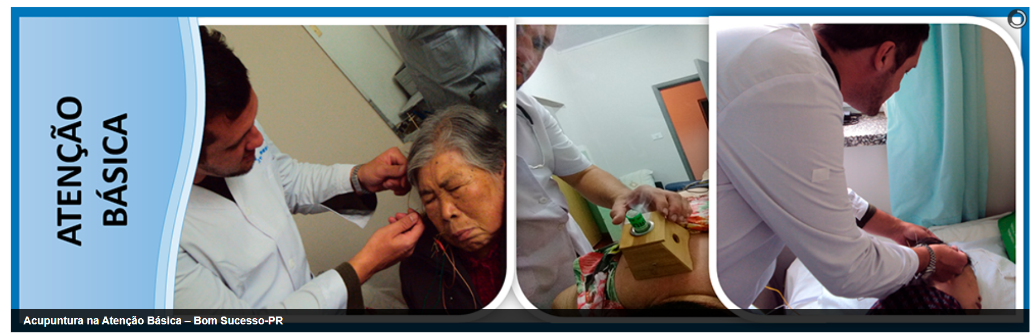
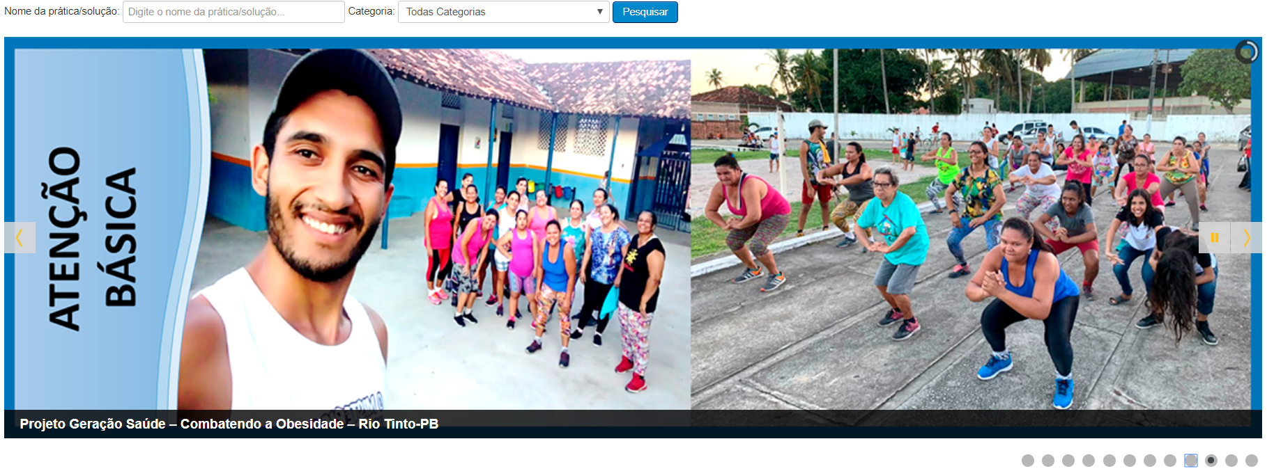


Slide 29
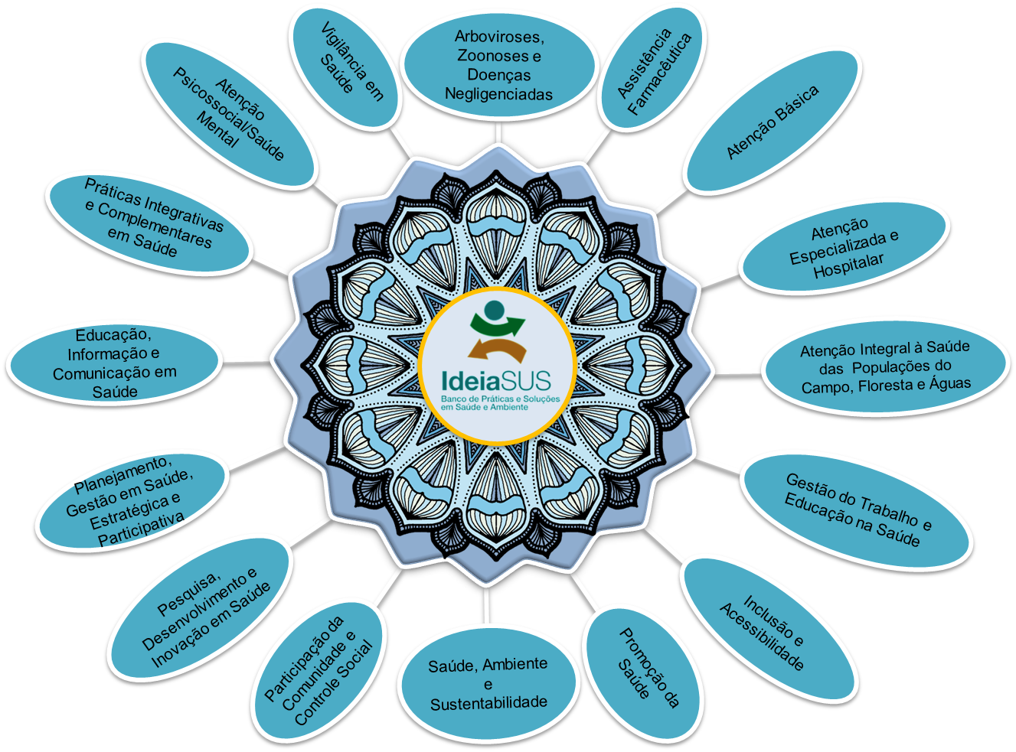
Mandala com a definição das categorias

Slide 30
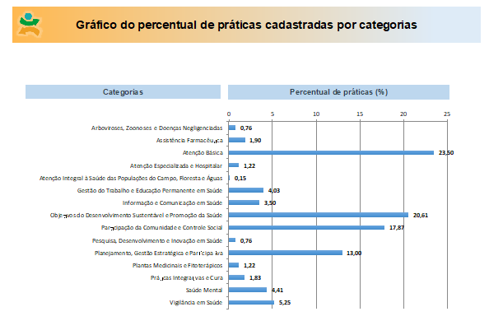

Slide 32

Pesquisa-ação
Roda de Práticas
Sistematização de experiências
Comunidade de Práticas
Curadoria em saúde
Metodologias a serem exploradas

Slide 33
Possibilidades
IdeiaSUS como rede colaborativa de práticas locorregionais
A concepção inicial era de um repositório ou banco de práticas de saúde & ambiente no âmbito do Sistema Único de Saúde
A metodologia de rodas (temáticas ou não), buscando apoio em aspectos teóricos e conceituais que tangenciam o saber local como inovação de base territorial e mobilização social
Possibilidade de caracterizar estes arranjos como “comunidade de práticas.”

Slide 34
O que deve ser
Para além da dimensão de repositório, uma ferramenta articulada a um processo analisador de base territorial
Considerada aqui sua metodologia de implicação de sujeitos, um passo em direção ao apoio à gestão territorializada do SUS
Nestes territórios, as trocas resultantes de encontros entre saberes científicos e populares, capazes de conformar redes sociotécnicas sustentáveis

Slide 35
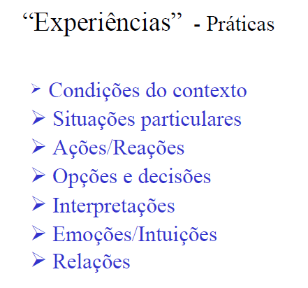
Copiado de apresentação OFICINA DE SISTEMATIZAÇÃO DE PRÁTICAS PREMIADAS
29 e 30/11 – 2019.
Fiocruz RJ
Vanderléia Pulga – UFFS
Oscar Jara – Alforja

Slide 36
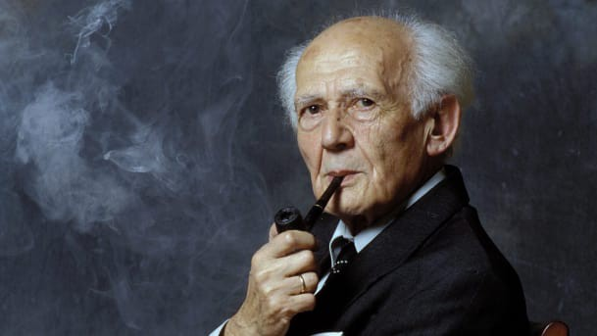
Na contramão????
“Estados que se organizam para atender “apelos da modernidade”, deixando “literalmente de lado” valores e princípios da história oral dos povos tradicionais, que são expropriados de sua conhecimento local, “[…] reduzindo a diferença e a alteridade à força […] Baumann
De forma mais simples: enquanto alguns tem a falsa sensação de estar em todos os lugares, a maioria tem a nítida sensação de “estarem sem o chão para chamar de seu”.
E o que dizer das práticas de sua comunidade? Se não existe localidade, o que dizer do território que compõem várias localidades? Se tudo se liquefaz, como continuar passando a história oral e seus costumes adiante?
“na presença de software, hardware e wetware, tudo se liquefaz gradativamente, em uma outra coisa, não comunitária, não local, essencialmente global, artificial, não natural. Nesse sentido, segundo o filósofo¹ “as distinções aqui e lá não significam mais nada”, ou aprofundando em sua análise, “alguns podem mover-se para fora da localidade [...] enquanto outros observam, impotentes, a única localidade que habitam movendo-se sob seus pés [...].” (Zygmunt Baumann¹ globalização e as consequências humanas)

Slide 37
Mudar a prosa
Como “operar” e “alimentar” uma plataforma cibernética, que entre outras funções deve proporcionar interações de práticas locorregionais?
Diferente de uma lógica que distancia as trocas nos planos locais, devemos pensar globalmente mas atuar sempre que possível no plano local.
Encontros Temáticos, Rodas de Conversas, Capacitações de Curadorias, Articulações com Novos Atores Estratégicos, participação em Eventos visando estabelecer pontos de intercessão com Secretarias Municipais e Estaduais de Saúde, etc.

Slide 38
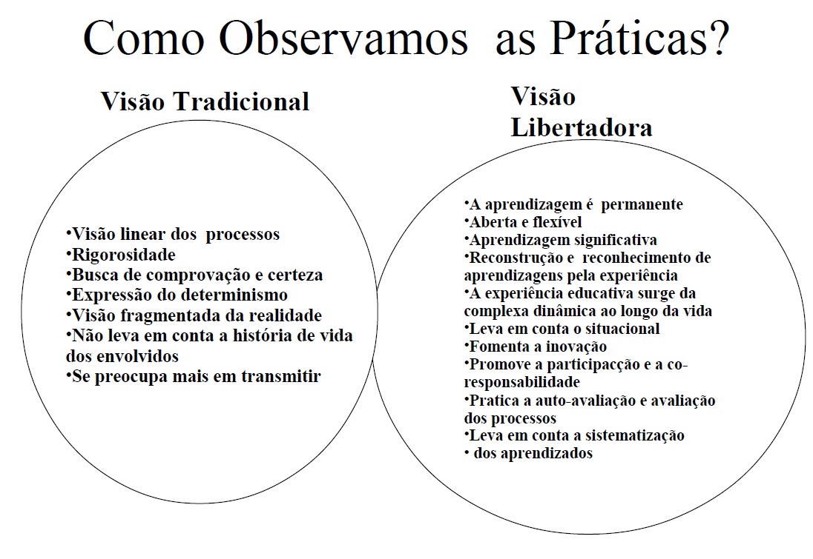
Copiado de apresentação OFICINA DE SISTEMATIZAÇÃO DE PRÁTICAS PREMIADAS
29 e 30/11 – 2019.
Fiocruz RJ
Vanderléia Pulga – UFFS
Oscar Jara – Alforja

Slide 39
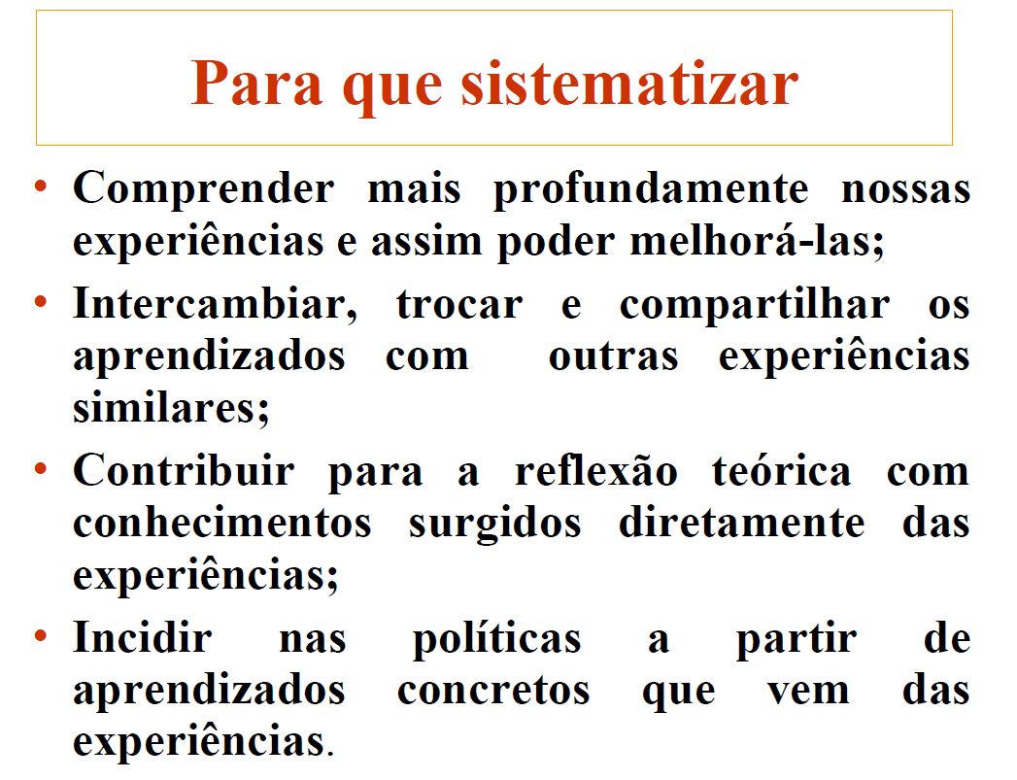
Copiado de apresentação OFICINA DE SISTEMATIZAÇÃO DE PRÁTICAS PREMIADAS
29 e 30/11 – 2019.
Fiocruz RJ
Vanderléia Pulga – UFFS
Oscar Jara – Alforja

Slide 40
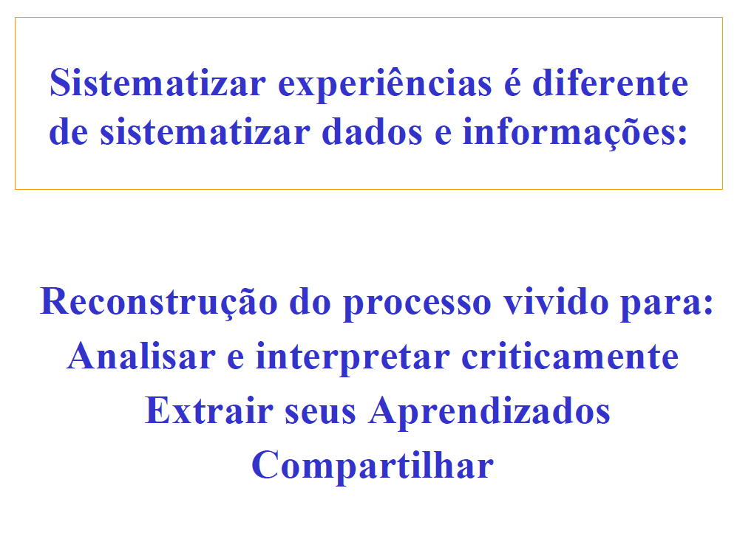
Copiado de apresentação OFICINA DE SISTEMATIZAÇÃO DE PRÁTICAS PREMIADAS
29 e 30/11 – 2019.
Fiocruz RJ
Vanderléia Pulga – UFFS
Oscar Jara – Alforja

Slide 41
Induzir abordagens
Fortalecer metodologias de trocas dialógicas, bem como pela sistematização das experências territoriais/locais, como parte de um mesmo processo de trabalho, proporcionando aos protagonistas deste encontros locorregionais reflexões acerca de suas práticas.
Rodas de práticas funcionando como dispositivos disparadores, como tecnologias sociais que se inscrevem como parte de outro tipo cartografia territorial, onde determinadas práticas abordam e refletem soluções acerca das necessidades de saúde da população, profissionais e gestores de saúde

Slide 42
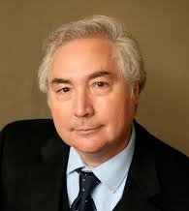




A Sociedade em Rede de Manuel Castells
Indução de Redes
Para Castells, as redes constituem "a nova morfologia social de nossas sociedades, e a difusão da lógica de redes modifica de forma substancial a operação e os resultados dos processos produtivos e de experiência, poder e cultura.” (Castells, 1999:497).
Manuel Castells
Segundo Castells, quando se está atuando dentro das redes, novas oportunidades podem ser criadas a todo momento.
Livro

Slide 43
Redes Colaborativas (RC)
As ferramentas tecnológicas têm como objetivo facilitar a missão das organizações quanto à disponibilização de ambientes propícios à Gestão da Informação e do Conhecimento e à colaboração entre indivíduos e instituições, criando novas soluções aos problemas sociais e organizacionais.
Redes Colaborativas entre Pessoas
Redes Colaborativas entre Instituições

Slide 44
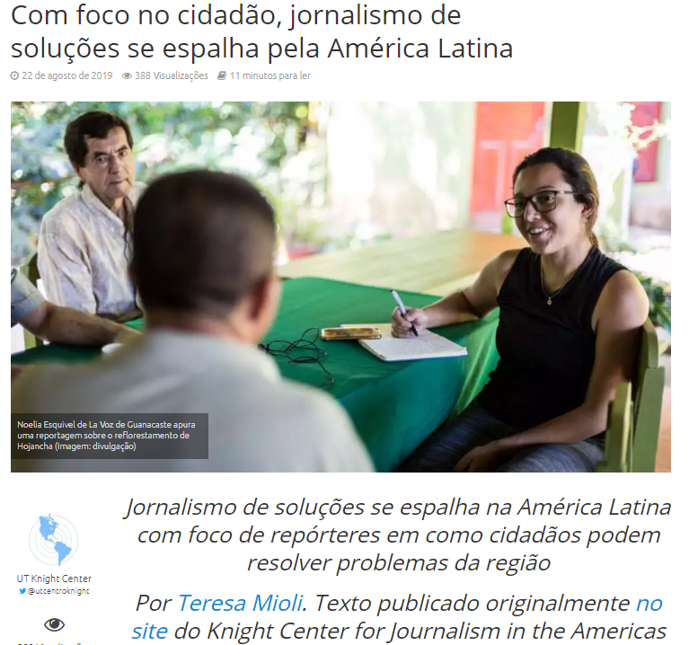

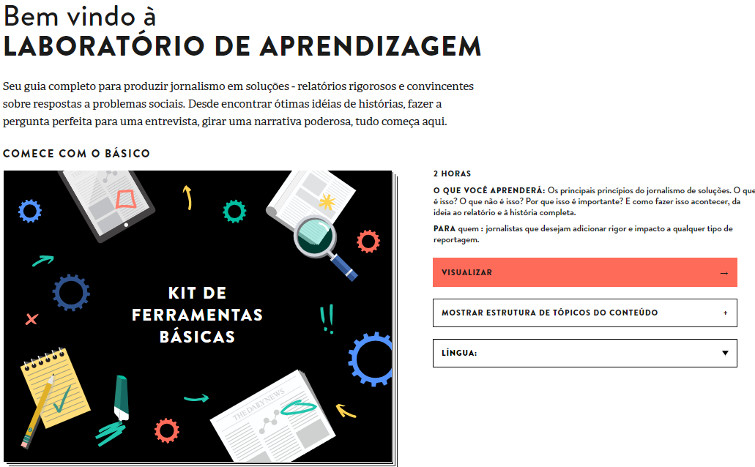
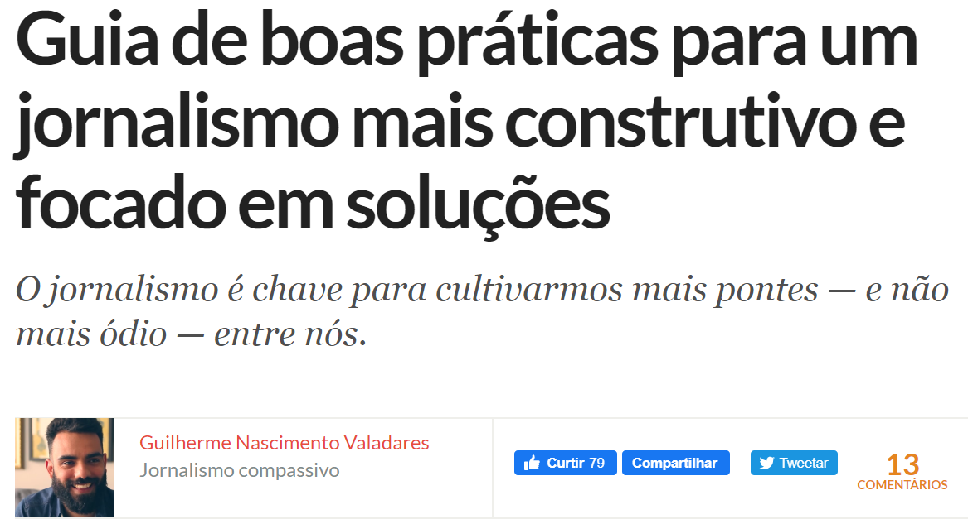
Jornalismo de Soluções
https://learninglab.solutionsjournalism.org/

Slide 45
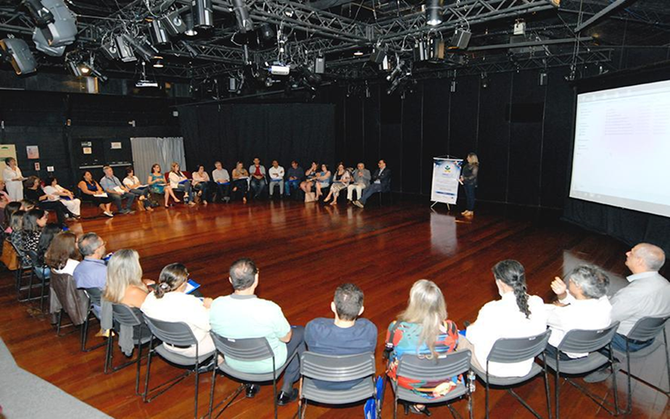
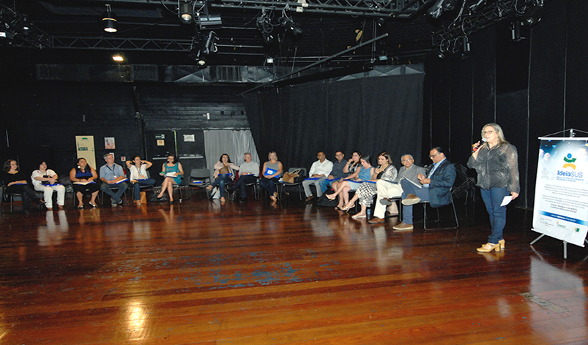
Roda de Práticas
Roda Trabalhos Premiados Fiocruz

Slide 46
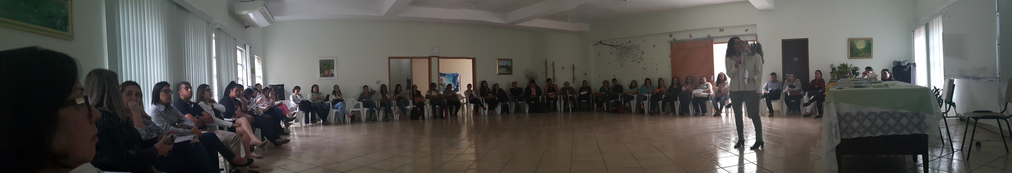
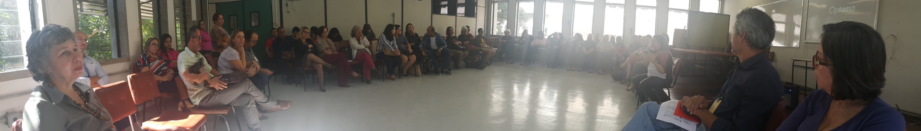
Roda de Práticas
Roda Médio Paraíba e Baia da Ilha Grande
Piraí – Rio de Janeiro
Roda Metropolitana II e Baixada Litorânea
Niterói – Rio de Janeiro

Slide 47
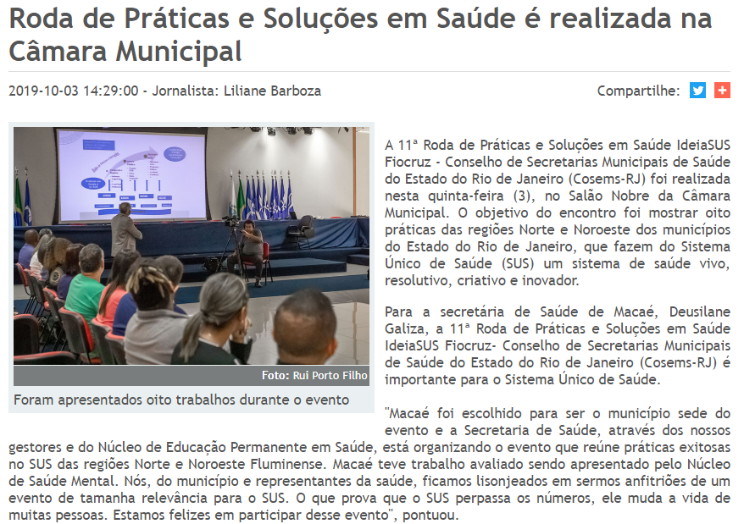

Slide 48
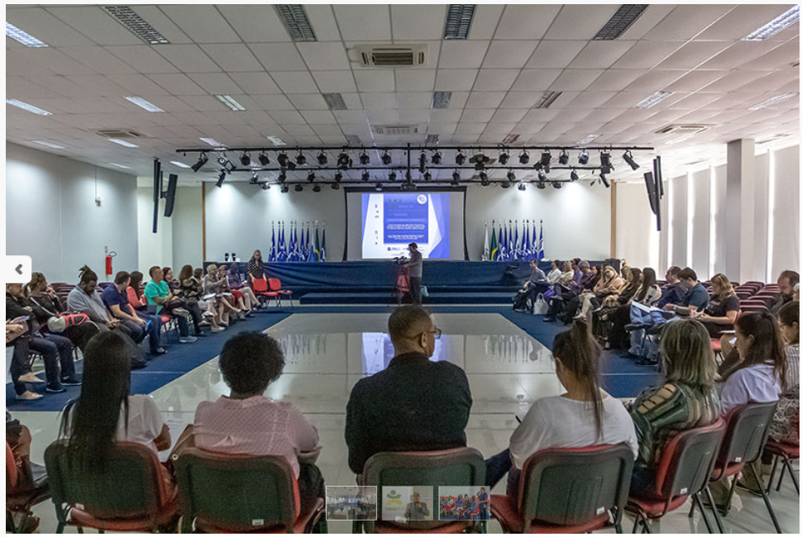

Slide 49

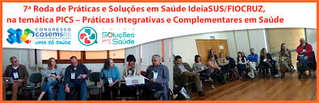
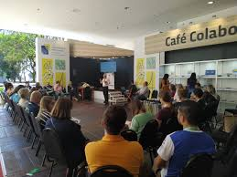








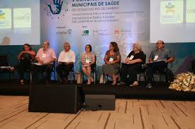




DISSEMINAÇÃO
DE
SOLUÇÕES
Rodas de Práticas
Ideia SUS
Cooperação FIOCRUZ COSEMS RJ
Roda Trabalhos Premiados COSEMS RJ / Fiocruz
Roda Médio Paraíba e Baia da Ilha GrandePiraí – Rio de Janeiro COSEMS RJ /Fiocruz
Roda Metropolitana II e Baixada Litorânea- Niterói – Rio de Janeiro, COSEMS RJ / Fiocruz

Slide 50

Nosso caminho é o SUS !!! www.ideiasus.fiocruz.br

Slide 51
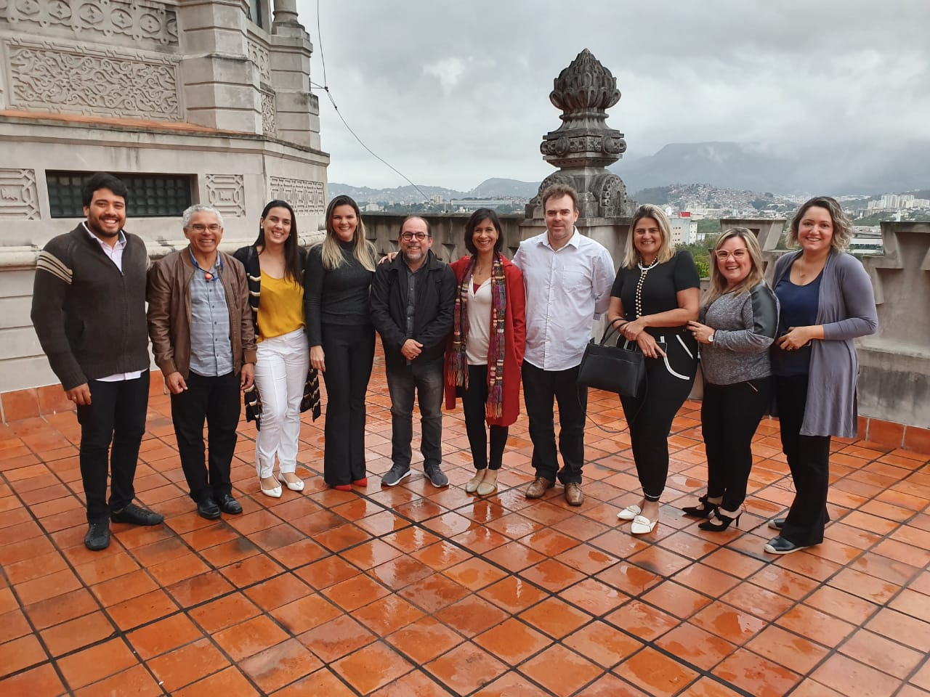
Conversa já começou
Terraço do Castelo Mourisco
Oficina de Trabalho CEE – Fiocruz , agosto 2019
OBRIGADO
valcler.rangel@fiocruz.br

